Slide 1


Slide 2

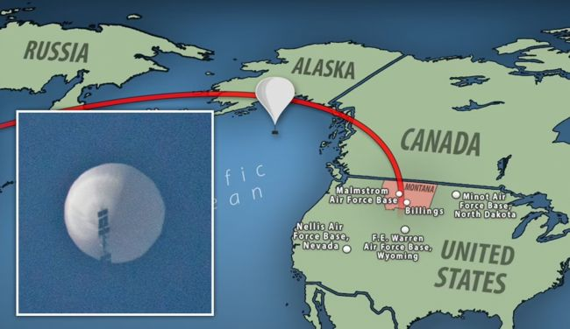
Цзяоцзы над США
Работу выполнили:
Котов Я. Д., Семищев М. Р., Ильенко А. В., Агафонова Д. Д.
МАОУ СОШ №33
Руководитель:
Байгашов Алексей Сергеевич
БФУ им. И. Канта

Slide 3
Введение
В работе проводится моделирование полета зонда в воздушном пространстве Земли.
Моделью для проекта послужил китайский зонд, попавший в воздушное ространство США, что вызвало большой шум в мировой политике.
Целью данной работы является моделирование динамики зонда в атмосфере Земли и влияние на полет различных природных явлений.
Для достижения поставленной цели были решены следующие задачи:
орределена система дифференциальных уравнений для динамики зонда в атмосфере на базе закона Архимеда
определены начальные условия запуска зонда и ракеты

Slide 4
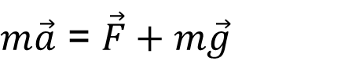
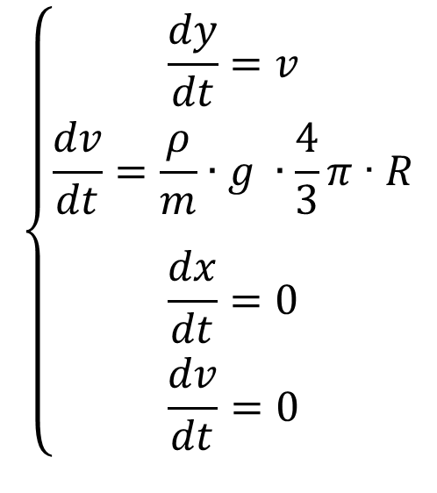
Постановка дифференциальной задачи

Slide 5
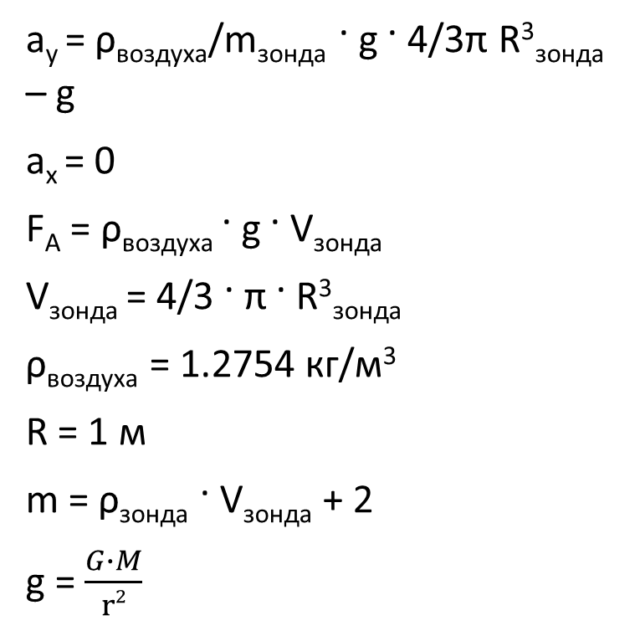
Начальные условия и численное решение

Slide 6
Результаты моделирования

Slide 7
Заключение

Slide 8
СПАСИБО ЗА ВНИМАНИЕ!

